Slide 1
الفائدة البسيطة
المحاضرة 02

Slide 2
عناصر المحاضرة
1. حساب الفوائد لعدة مبالغ متساوية
.2 حساب جملة مبلغ الاستثمار أو القرض( القيمة المحصلة)
3. المعدل المتوسط لسلسلة توظيفات متزامنة

Slide 3
1. حساب الفوائد لعدة مبالغ متساوية
إذا كانت لدينا عدة مبالغ غير متساوية استثمرت لأزمنة مختلفة بمعدل فائدة واحد أو مختلف،فانه يتم حساب الفائدة المتحققة من كل مبلغ ثم جمع النواتج للحصول على الفوائد من جميع المبالغ.
I=i1+i2++....in

Slide 4
مثال تطبيقي
استثمر شخص المبالغ التالية:
1000 دج لمدة 36 يوم بمعدل 5% سنويا
500 دج لمدة 45 يوم بمعدل 6% سنويا
2000 دج لمدة 72يوم بمعدل 7.5% سنويا
المطلوب اوجد الفائدة المتحققة من استثمار المبالغ السابقة؟

Slide 5
الحل:
تحسب الفائدة المتحققة من كل مبلغ:
i1=c1.t1.n1=1000*0.05*(36/360)=5
i2=c2.t2.n2=500*0.06*(45/360)=3.75
i3=c3.t3.n3=2000*0.075*(72/360)=30
I=i1+i2+i3= 5+3.75+30= 38.75دج
c.t.n
i
=

Slide 6
مثال تطبيقي:
اودع شخص 03 مبالغ مالية في احدى البنوك مبلغها 9080 دج، بمعدل فائدة 10%,
الأول لمدة 72يوما
الثاني لمدة 108يوما
الثالث لمدة 144يوم
المبلغ الثالث اكبر من الأول ب1580دج، و المبلغ الثاني نصف الأول,
المطلوب: حساب
قيمة كل مبلغ
مجموع فوائد المبالغ الثلاث

Slide 7
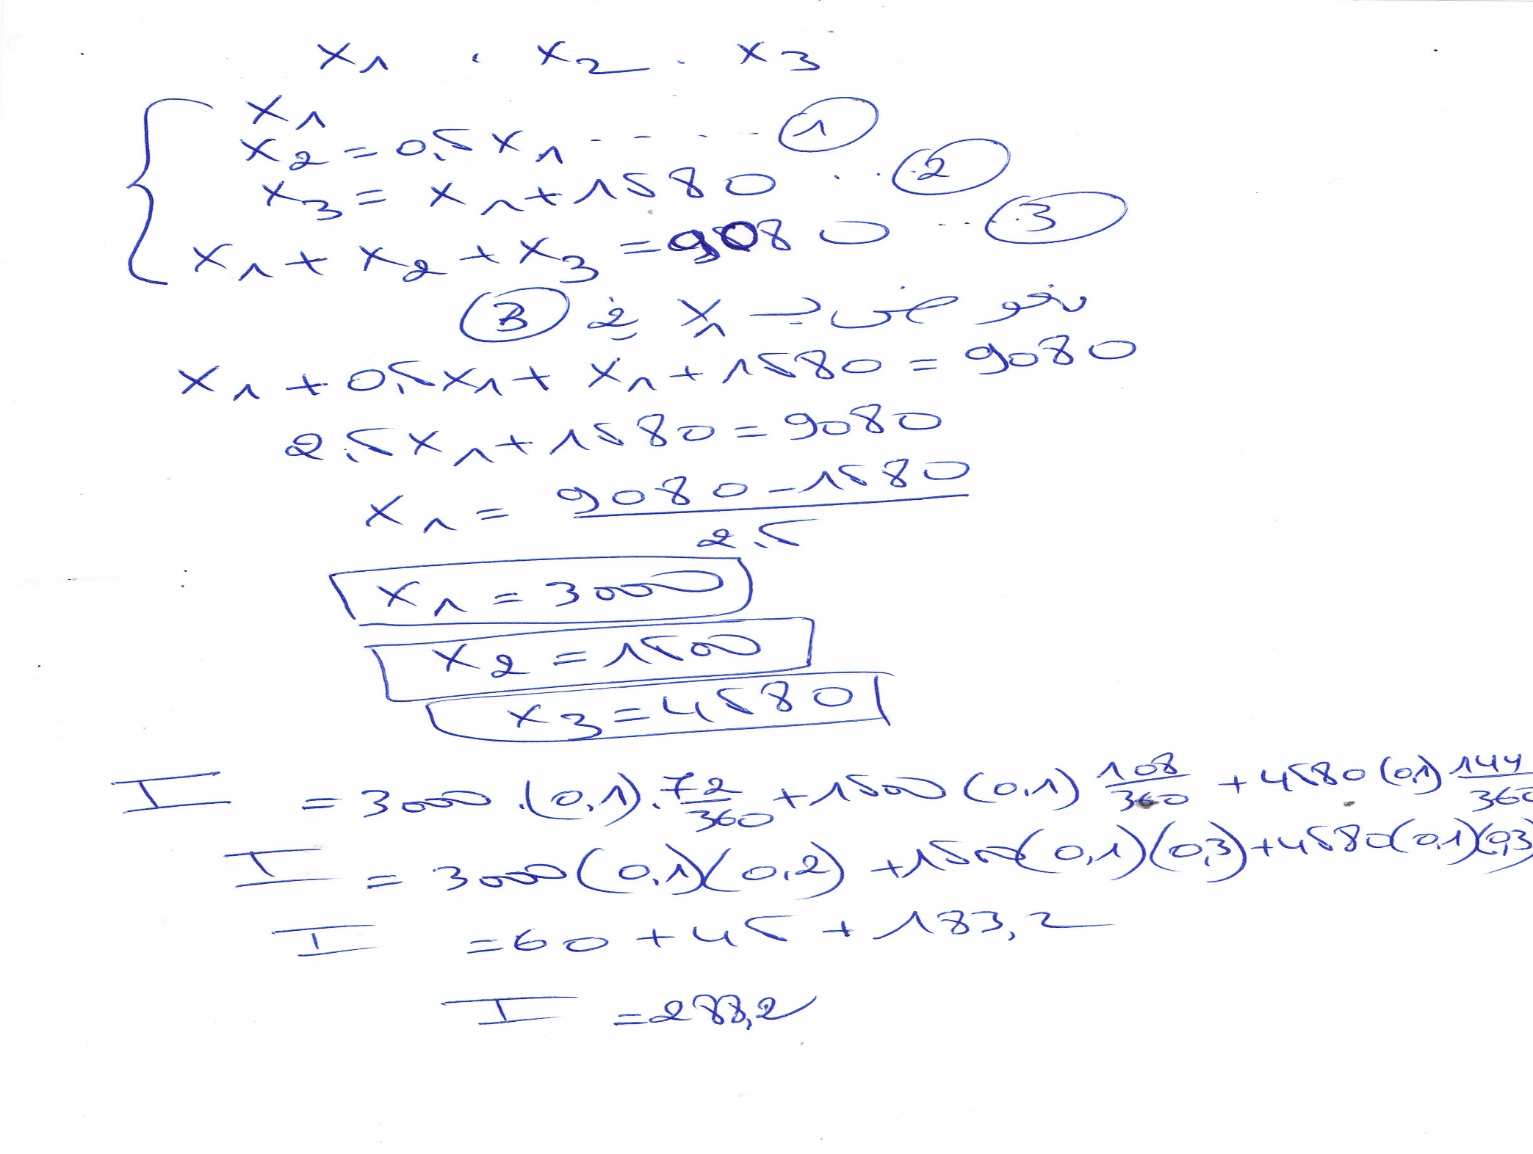

Slide 8
.2 حساب القيمة المكتسبة (القيمة المحصلة)
تعريف:
هي حاصل جمع أصل مبلغ الاستثمار (مبلغ واحد أو عدة مبالغ ) والعوائد المتحققة في نهاية مدة الاستثمار
نرمز له ب A
A =C+i

Slide 9
و باستخدام قانون الفائدة البسيطة فان جملة مبلغ الاستثمار هو
c.t .n
A
C
=
+
باستخراج c كعامل مشترك نتحصل على:
)1+t.n(
A
=
C

Slide 10
مثال تطبيقي:
وظف شخص مبلغ 12000 دج بمعدل 5% سنويا لمدة سنتين
ما هي الجملة التي يحصل عليها في نهاية المدة؟

Slide 11
)1+t.n(
A
=
C
A
=
12000
)1+ (0.05*2
A
=
13200

Slide 12
مثال تطبيقي
وظف شخصان A و B رأسمالين :
A قيمته 12000دج تم توظيفه بمعدل فائدة بسيطة 10 % سنويا،
B 16000دج تم توظيفه بمعدل 4,5% سنويا
المطلوب: حدد التاريخ الذي تكون فيه الجملتين متساويتين؟

Slide 13
A1=A2
12000( 1+0,1 $n)=$16000( 1+0,045 $n)$
12000+1200n=16000+720n
1200n-720n=16000-12000
480n=4000
N=4000/480
n=8,33
تساوي 08 سنوات
0,33*12=3,96 تقريبا أربعة اشهر

Slide 14
3. المعدل المتوسط لسلسلة توظيفات متزامنة
هو ذلك المعدل الوحيد الذي لو طبق على مختلف التوظيفات و على مدتها المعطاة لحصلنا على مجموع فوائد جملة التوظيفات وفق الشروط الحقيقية لكل توظيف .

Slide 15
أنجز شخص مجموعة من التوظيفات وفقا للشروط التالية:
المبالغ (رأس المال)
المعدلات
المدد
C1 C2 C3 CK
t1 t2 t3 tK
n1 n2 n3 nK

Slide 16
k
c1.t1.n1
c2.t2.n2
ci.ti.ni
∑ii
=
…
ck.tk.nk
∑
+
+
+
C=i
k
∑ii
=
∑
ci.ti.ni
C=i
الجملة 01

Slide 17
و إذا كان tm هو المعدل المتوسط فان جملة الفوائد وفق المعدل المتوسط
∑ii
tm∑ci ni
=
الجملة 02

Slide 18
و بما أن الجملتين متساويتين فان
∑
ci.ti.ni
=
tm∑ci ni

Slide 19
و بالتالي فان :
∑ci.ti.ni
tm
=
∑ci ni

Slide 20
مثال تطبيقي01:
وظف شخص ثلاثة مبالغ وفق الشروط التالية:
C1= 4000دج t1=2% n 2 سنة =
C2= 1000دج t2=6% n= 4 سنوات
C3= 2000دج t3=4% n= 2 سنوات
ما هو المعدل المتوسط؟

Slide 21
∑ci.ti.ni
tm
=
∑ci ni

Slide 22
حساب البسط
∑ci.ti.ni = (4000*0.02*2)+(1000*0.06*4)+(2000*0.04*2)
∑ci.ti.ni = 160+240+160
∑ci.ti.ni 560=

Slide 24
حساب المقام
∑ci.ni = (4000*2)+(1000*4)+(2000*2)
= 8000+4000+4000
∑ci.ni = 16000

Slide 25
∑ci.ti.ni
560
tm
=
=
=
∑ci ni
16000
0.035
=
3.5%

